Slide 1
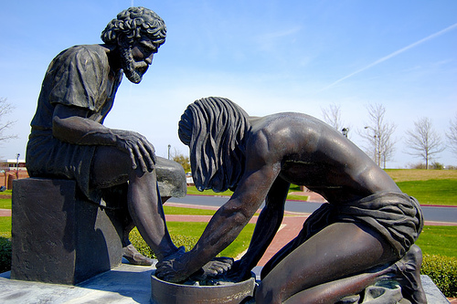
Тин Челлендж
КЛЮЧЕВЫЕ ЦЕННОСТИ - 7
Отношение слуги

Slide 2
Тин Челлендж
Ключевые ценности - 7
Отношение слуги
--Посвящая себя успеху других людей

Slide 3
1. Кто такой слуга?
Иисус Христос пришел как слуга.
Марка 10: 45, Филипп. 2: 7.
b. Христиане – слуги Иисуса. 1-е Петра, 2: 16; Иоанна, 12: 26.
c. Христиане – слуги друг другу. Гал., 5: 13
d. Христианские лидеры – слуги тем, кто находится под их властью. 1-е Петра, 5: 12

Slide 4
Каковы признаки хорошего слуги?
Он послушен своему хозяину. Колосс., 3:22
Работает от всего сердца. Колосс., 3: 23
Восполняет насущные нужды тех, кому служит. Матф., 24:45
Мудро распоряжается ресурсами, которые доверил ему господин. Матф.,25:14-21
Служит другим так же, как бы он служил своему господину. Ефес.,6:7
Передает послание своего господина несмотря на реакцию. Луки, 14:16-24

Slide 5
Каким образом Тин Челлендж дает возможность послужить?
Как лидеры, мы должны служить своим работникам.
Позаботьтесь об их насущных нуждах. 1-е Петра, 5:2
Будьте щедрыми, а не жадными.
1-е Петра, 5:2
Противостойте искушению превозносить себя. 1-е Петра, 5:3
Будьте примером. 1-е Петра, 5:3

Slide 6
Каким образом Тин Челлендж дает возможность послужить?
Как работники, мы должны служить своим лидерам.
Быть подотчетными/достойными доверия.
Быть верными/надежными.
Быть послушными/уважительными.

Slide 7
Каким образом Тин Челлендж дает возможность послужить?
Как лидеры и работники, мы должны служить своим студентам.
Когда мы служит студентам, тем самым мы служим Христу. Матф., 25: 34 – 40.
Мы служим им с любовью. Галатам, 5: 13
Мы должны быть добрыми и тактичными. 2-е Тим., 2:24
Мы служим примером своего смирения. Иоанна, 13: 15.
Бог наградит тех, кто служит Ему.
Колосс., 3:24

Slide 8
Как студенты с зависимостью в прошлом воспринимают отношение слуги?
Я послужу, если мне от этого что-то будет.
Как я могу восполнить чью-то нужду, если я не в состоянии восполнить собственную?
Я хочу быть господином, а не слугой.
Слуга – значит слабый. Я не такой, я лучше.
Слуги позволяют людям перешагивать через себя, но это не мой случай.

Slide 9
Как мы можем помочь студентам Тин Челленджа развивать ключевую ценность – отношение слуги?
Покажите им, что Иисус был самым лучшим слугой.
Научите их тому, что отношение слуги – это отношение смирения и готовности работать.
Служите им, как служил бы Иисус.
Призывайте их к тому, чтобы они служили своим товарищам по программе, ободряя, слушая и молясь за них.

Slide 10
В какой сфере своей жизни вы можете уже сегодня расти как слуга?

Slide 11
Как с нами связаться:
Global Teen Challenge
www.globaltc.org
Учебные материалы для этого курса можно найти по следующему адресу:
www.iTeenChallenge.org
Учебные

